Slide 1
UBOs frokostmøte 12. juni 2015
Are Gulbrandsen & Dan Michael O. Heggø
Mappingverktøyet ccmapper
(concept context mapper)

Slide 2
Tradisjonell tilnærming
Kildevokabular
Målvokabular
Term
  Strenglikhet
  Utfordringer knyttet til bl.a. synonymi og homonymi
Term
Notes:
Strenglikhet vanligste strategi
“Edit distance” - mål på strenglikhet.
Utfordringer:
Synonymer (Ulike termer brukes for samme begrep)
Homonymer (Samme termer brukes for ulike begrep)
Strengnormalisering:
Store/små bokstaver, aksenter.
“Words do not have meanings; people have meanings for words” The linguist Nelson Francis (1967)
Contekst gir ord betydning.
Begge deler er riktig

Slide 3
Tesauri og interoperabilitet med andre vokabularer (ISO 25964-2)
Mapping er datastøttet intellektuelt arbeid
  Foreslåtte mappinger må kvalitetssikres av en ekspert
Mapping av begreper (ikke termer)
  Dataverktøyet må gi eksperten god oversikt over kontekst for begrepene i kilde- og målvokabular
Notes:
Kap 14.2 “Computer assisted direct matching“
“It is sometimes possible to automate the process, at least in part, using a matching algorithm.”
ISO: Det er ikke tilstrekkelig å kun se på termene, man må se på over- og underordnede klasser og eventuelle noter..
Mappings to or from a class or category in a monohierarchical scheme should treat the class/category as a pre-coordinated concept
whose meaning can be established by inspecting all its superordinate and subordinate classes as well as any scope notes associated with it.
Inspection of the caption alone is inadequate.

Slide 4
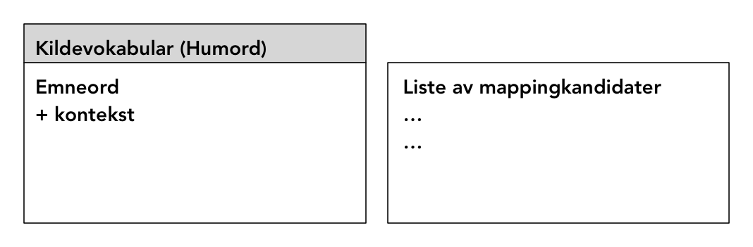

Slide 5
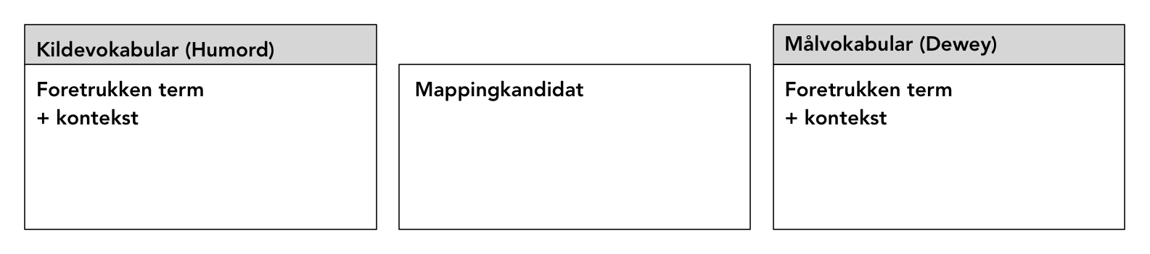

Slide 6
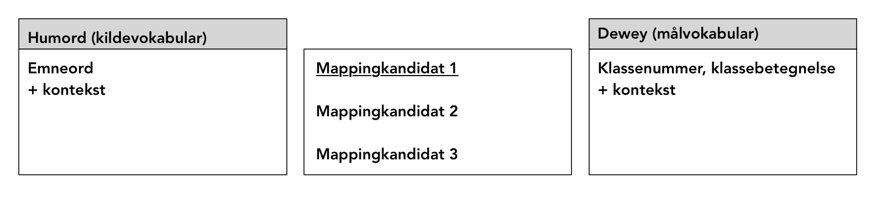
Notes:
Vår tolkning av rådene I ISO-standarden.
Støtte mappingen på to hovedmåter:
Ved å foreslå de mest relevante mappingkandidatene for et gitt emneord
Ved å gi eksperten som skal gjøre mappingen best mulig oversikt over
begrepene I kilde- og målvokabuaret.
Dashbord
Integrere informasjon fra fire datakilder:
Webdewey
Humord
Katalogdata
UBOs emneregister til Dewey
Vi tror at god interaksjonsdesign er et suksesskriterie.

Slide 7
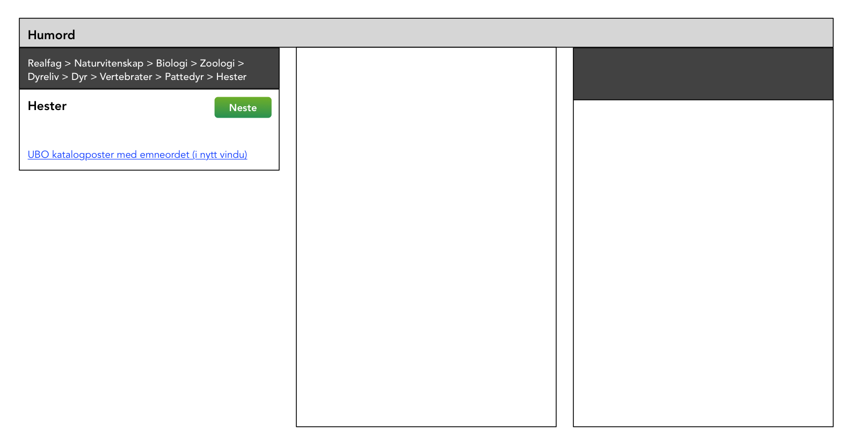

Slide 8
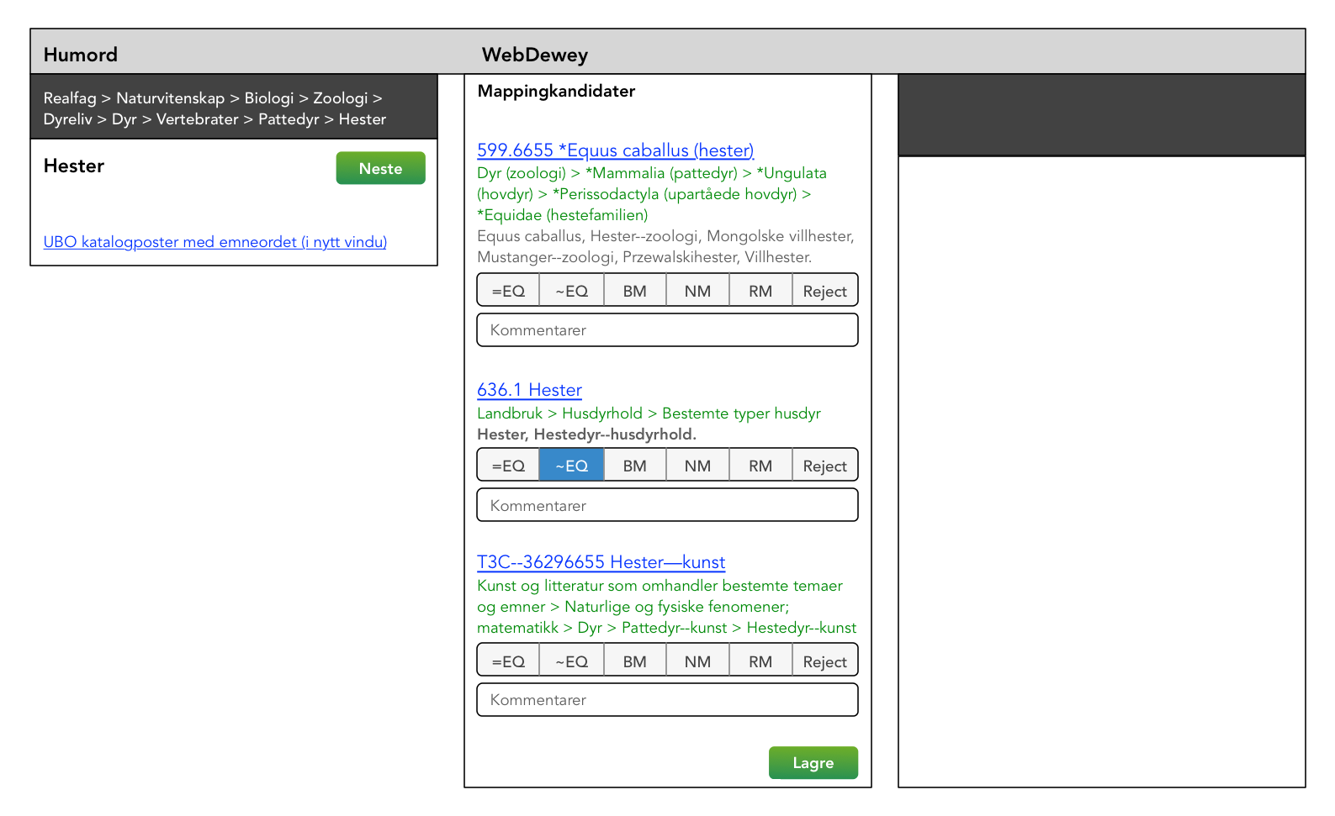

Slide 9
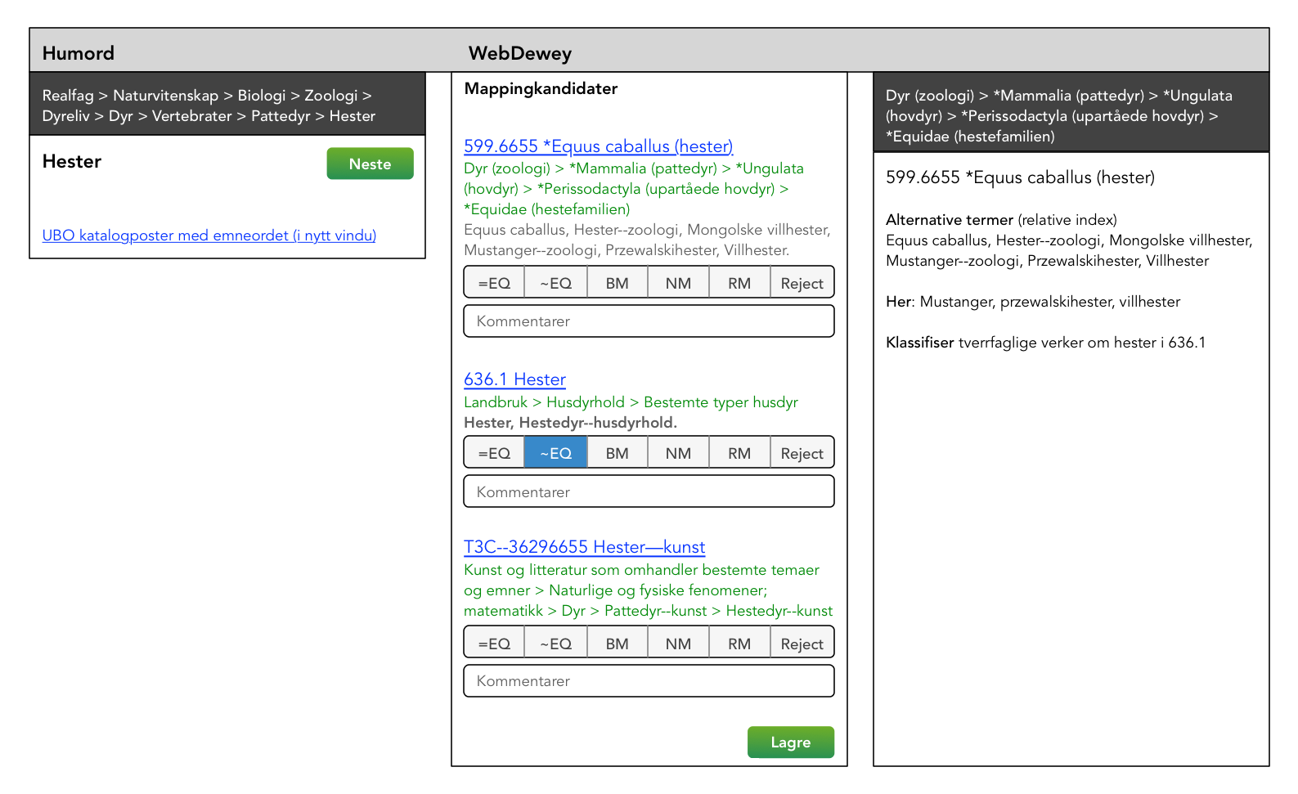

Slide 10
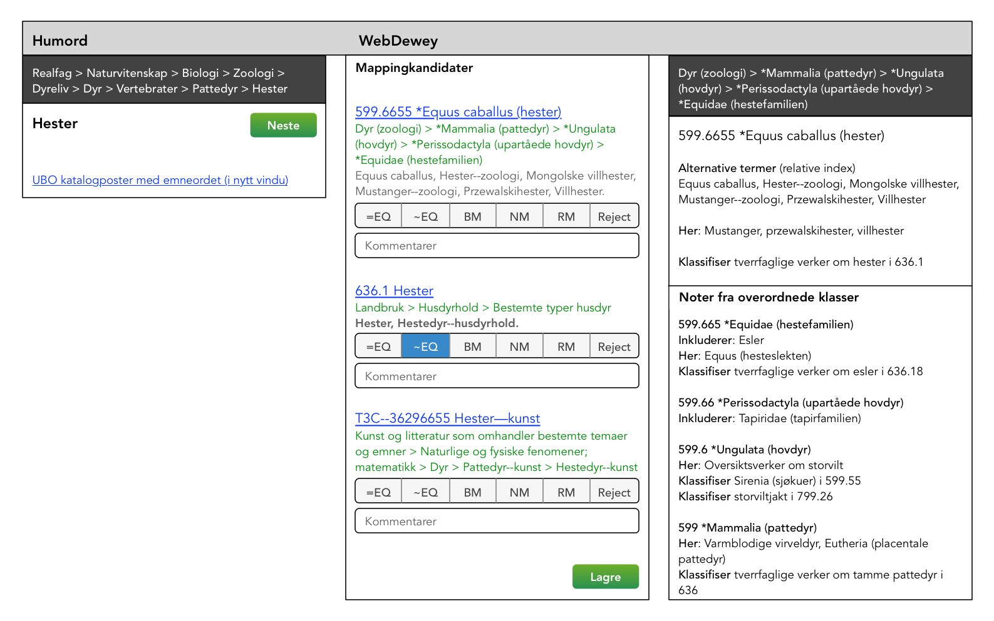
Notes:
Overordnede mål for ccmapper:
Mer konsistent mapping
når vi bruker resultatene fra testmapping som input.
Mentalt avlastende, ett system istedet for fire, dvs systemintegrasjson
Tidsbesparende
Lenkede data (systemintegrasjon og deling av data)
Potensiale for gjenbruk ved mapping av andre vokabularer mot Dewey.

Slide 11
Metode for databasert mapping
Kildevokabular
Målvokabular
Emneord
Kontekst
  Synonymer, dvs ekvivalensrelasjonene
  BF/SE
  Overordnede termer?
  Definisjon?
  Statistisk mapping? (analyse av bibliografiske data)
Klassenummer
Klassebetegnelse
Kontekst
  Relative indekstermer (synonymer)
  Noter?
  Overordnede klasser
    Klassebetegnelse
    Noter?
    Relative indeks termer?
  UiO emneregister til Dewey?
Notes:
separate komponenter som bidrar til å avgjøre begrepslikhet.
Alle komponenter bør derfor vektes individuelt.
Trenger en fleksibel modell
Realfagstermer
- Varierende hvor mye kontekst et emneord har
Ønsker å kunne kombinere med statistisk mapping
Bag of words
-> Vektorrommodellen
Standard søketeknologi

Slide 12
Vektorrommodellen
Vi lager syntetiske dokumenter
  Et tekstdokument for hvert av emneordene i kildevokabularet
    Begrep = term og kontekst
    Alle komponenter vektes individuelt
  Et tekstdokument for hvert av emneordene i målvokabularet
    Begrep = term og kontekst
    Alle komponenter vektes individuelt
Lingvistisk normalisering av termer
Notes:
Tenk vanlig søk, for eksempel Google
Lemmatiserer normaliserer ordendinger, men tar også hensyn til grammatiske bøyningsformer.
Basert på språkbankens ordlister
Splitting av sammensatte ord?
Svensk: Gjennomsnittlig presisjon økte med 25%

Slide 13
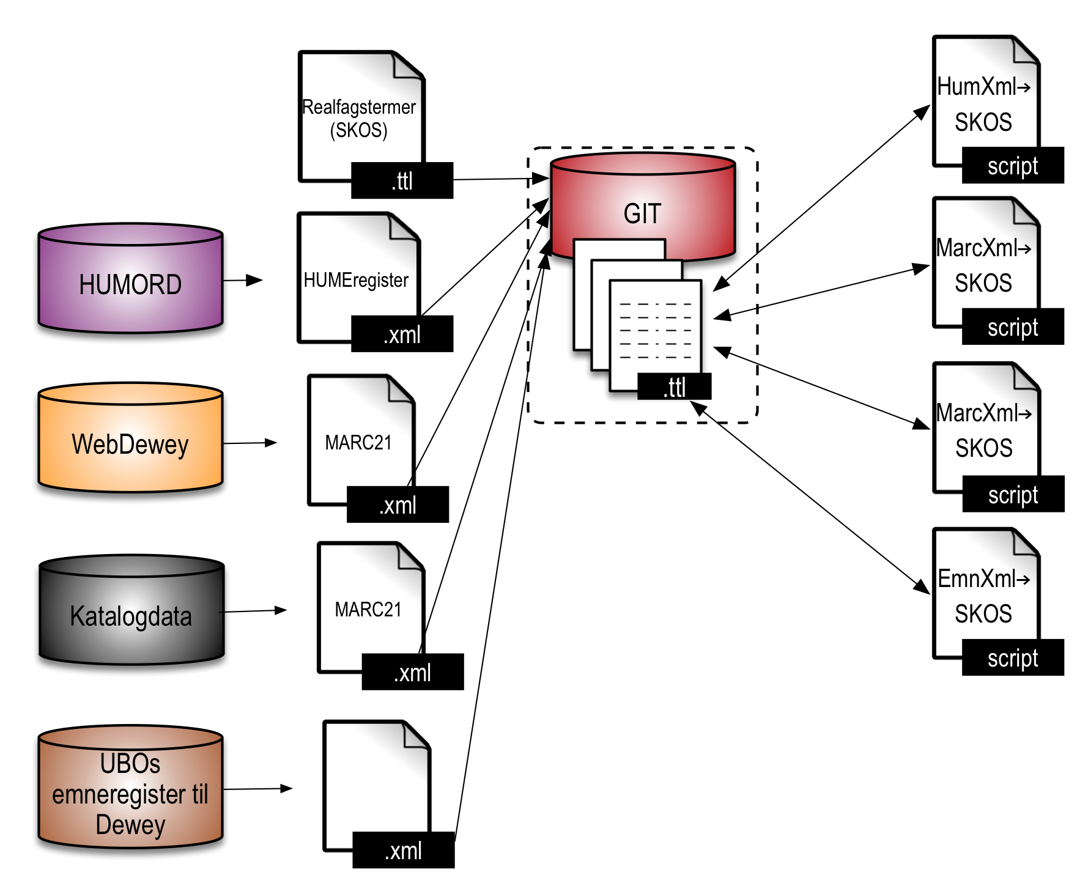
Datakilder

Slide 14
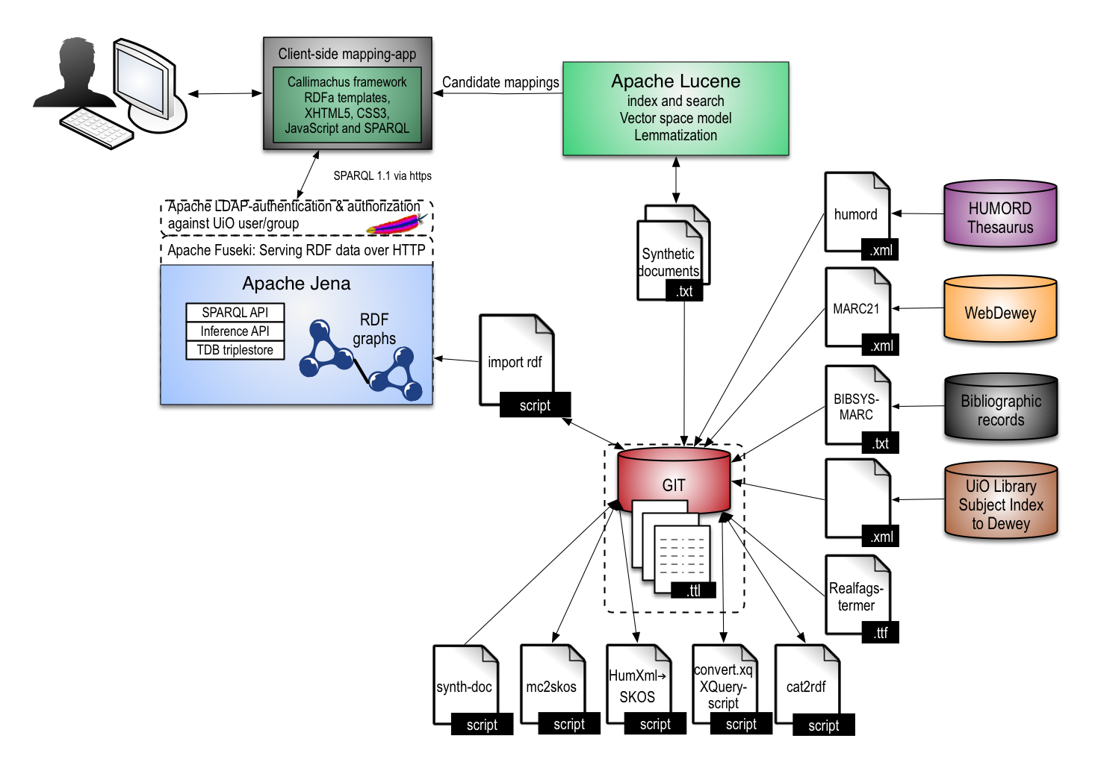

Slide 15
Ccmapper demo
ccmapper prototype
Notes:
NB. Applikasjonen ikke ferdig.
Dette er en tidlig prototype med mockup data, som er ment å gi et inntrykk av hvordan det vil bli,
Listen med mappingkandidater er ikke vektet riktig. En ferdig versjon vil gi bedre relevanssortering.

